Slide 1
Slojevi OSI standarda
Model OSI deli zadatke u vezi sa informacijom koja se kreće između umreženih računara u sedam manjih, lakše upravljivih grupa zadataka. Zadatak ili grupa zadataka se zatim dodeljuje svakom od sedam slojeva OSI. Svaki sloj je zaseban, tako da zadaci dodeljeni svakom sloju mogu da se implementiraju nezavisno. To omogućava da rešenja koja nudi jedan sloj ne ugrožavaju druge slojeve.
Sedam slojeva referentnog modela OSI, prikazani na slici 6.6, mogu da se podele u dve kategorije: viši i niži slojevi. Viši slojevi modela OSI se bave pitanjima aplikacije i obično su implementirani samo u softwareu. Najviši sloj, aplikacija, najbliži je krajnjem korisniku.

Slide 2
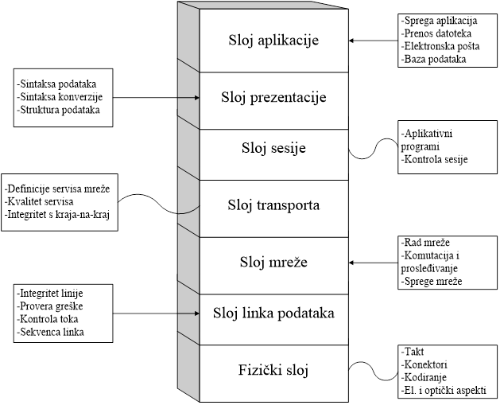
Slika 6-6 Funkcije slojeva modela OSI

Slide 3
Fizički sloj
Fizički sloj (Ph-Layer, Physical layer) je najniži sloj u modelu OSI. Taj sloj aktivira i deaktivira fizičke veze sa drugim entitetima i deluje kao logička sprega između sredine za prenos i sloja linka podataka. Jedna od definicija kaže, da je uloga fizičkog sloja da obezbedi virtuelnu vezu između krajnjih sistema i čvorova ili između dva čvora, koji su povezani komunikacionim kanalom. Standardi koji se odnose na ovaj sloj određuju oblik konektora, dimenzije i broj pinova konektora, napone kojima se predstavljaju logički nivoi, trajanje logičkih nivoa, način uspostavljanja i raskidanja fizičke veze, način prenosa (dupleksni ili poludupleksni) itd.

Slide 4
Sloj linka podataka
Sloj linka podataka (DL-Layer, Data Link Layer) ili sloj digitalne veze, ima zadatak da omogući pouzdan prenos podataka s jednog na drugi kraj komunikacione veze. Drugim rečima, treba da otkrije i ako je moguće, ispravi greške nastale na fizičkom sloju. U dokumentu ISO 7498 kaže se da sloj linka podataka treba da obezbedi funkcionalni i proceduralni način za prenos podataka između celina sloja mreže. Generalno, na ovom sloju se formiraju okviri ili ramovi (frames). Razlog je taj što se formiranjem takvih jedinica podataka lako razlikuju informacije namenjene višim slojevima od onih koje su namenjene celinama sloja linka podataka.

Slide 5
U okviru ovog sloja se još vrši detekcija grešaka u prenosu, retransmisija ramova u slučaju neke greške, kontrola toka radi izbegavanja zagušenja kao i kontrola redosleda po kome se okviri sa podacima dostavljaju odredištu.
Sloj mreže
Sloj mreže (N-Layer, Network Layer) obezbeđuje virtuelnu vezu za prenos paketa (informacionih jedinica), od mesta gde se generišu do odredišta. U ISO/OSI terminologiji kaže se da ovaj sloj obezbeđuje servis transparentnog prenosa podataka između celina u sloju prenosa. Tu se takođe vrši usmeravanje paketa u okviru podmreže, kontrola toka, multipleksiranje, adresiranje itd.

Slide 6
Mrežni sloj je složeniji od ostalih slojeva; celine u drugim slojevima se nalaze samo u krajnjim sistemima dok se ovde nalaze i u čvorovima mreže.
Kvalitet prenosa podataka zavisi od pojedinačne implementacije mrežnog sloja. On može biti pouzdan, što znači da se svaki paket dostavlja:
• bez greške,
• samo po jedan (dupliranje paketa je takođe greška),
• u odgovarajućem redosledu.

Slide 7
Ako to nije potpuno obezbeđeno, otklanjanje eventualnih grešaka se prepušta višem sloju. Uticaj na ovaj sloj imaju i same funkcije podmreže preko kojih je ostvarena komunikacija između odgovarajućih celina.
Sloj prenosa
Sloj prenosa (T-Layer, Transfer Layer) ili sloj prenosa, je sloj koji potpuno kontroliše razmenu podataka između dva otvorena sistema, pa se kaže da on “premošćava razliku u kvalitetu koji zahteva sloj sesije i koji nudi sloj mreže.

Slide 8
Glavna namena ovog sloja je da se višim slojevima obezbedi transparentna i pouzdana veza za prenos podataka, tako da viši slojevi bude nezavisni od osobina podmreže. Drugim rečima, prenos treba da bude nezavisan od formata i sadržaja podataka koji se prenose. Podatke koje dobija od višeg sloja, sloj prenosa na mestu predaje rastavlja na manje jedinice, pakete, a posle prenosa, na mestu prijema opet generiše polaznu poruku.
U zavisnosti od implementacije mrežnog sloja, zadužen je i za ispravljanje nastalih grešaka u prenosu kao i za korektan prenos podataka u sistemima gde postoji više telekomunikacionih podsistema koji mogu imati nakompatibilne mrežne slojeve.

Slide 9
Sloj sesije
Sloj sesije (S-Layer, Session Layer) ili sloj povezivanja, inicira uspostavljanje i/ili raskidanje veze. To je različito od funkcija sloja prenosa, koji treba da obezbedi, održava, kontroliše i raskine vezu na zahtev sloja sesije. Ovaj sloj se još naziva i sloj dijaloga. Njegova namena je da korisnicima omogući organizovanje i sinhronizaciju dijaloga. Početak sesije (dijaloga) je često složena operacija. Neki od problema koji se rešavaju na ovom sloju su identifikacija učesnika u dijalogu, usaglašavanje opcija koje će kontrolisati dijalog (da li će komunikacija biti dupleks ili poludupleks) itd.

Slide 10
Sloj prezentacije
Sloj prezentacije (P-Layer) ili sloj predstavljanja, treba da prilagodi informacije koje mu dostavlja sloj primene. Drugim rečima, zadužen je za sintaksu tih informacija. To znači da procesi u sloju primene ne moraju da vode računa o predstavljanju podataka, već samo o značenju. Prevođenje na zajedničku sintaksu omogućava komunikaciju dva aplikativna procesa. Glavne funkcije u tom smislu su kompresija podataka, konverzija koda u slučaju da su krajnji terminali nekompatibilni ( nopr. Jedan koristi ASCII a drugi EBCDIC kod) i druge.

Slide 11
Sloj aplikacije
Sloj aplikacije (A-Layer, Application Layer) ili sloj primene, obezbeđuje prenos podataka između aplikacionih procesa. On ne pruža nikakav servis drugim slojevima, već ima zadatak da procesima koji se odvijaju na ovom nivou obezbedi pristup OSI okruženju. Ako je neka aplikacija distribuirana na više sistema onda svaki njen deo čini jedan aplikacioni proces. Entitet u sloju primene predstavlja deo aplikacionog procesa. Jedan deo tog procesa obezbeđuje servis drugim delovima aplikacionog procesa koji je izvan referentnog modela OSI. Primeri tih servisa je servis koji omogućava prenos datoteka (File transfer Service) ili servis virtuelnog terminala (Virtual Terminal Service).

Slide 12
Rad slojeva modela OSI
Na Slici 6-7 prikazan je referentni model za međupovezivanje otvorenih sistema. Komunikacija između sistema A i sistema B se odvija na sledeći način: aplikativni program u sistemu A prenosi poruku sloju prezentacije istog sistema.
Sloj prezentacije izvršava odgovarajuće funkcije, dodaje kontrolne informacije i tako novo formiranu poruku predaje sledećem nižem sloju. Niži sloj, sloj sesije, dodaje svoje kontrolne informacije i poruku predaje sloju prenosa itd.

Slide 13
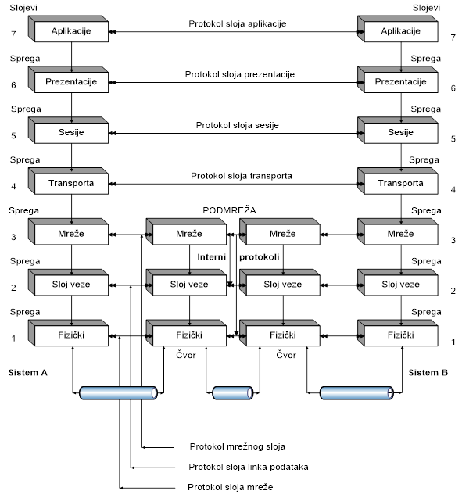
Slika 6-7

Slide 14
Dakle, stvarna (fizička) komunikacija se odvija vertikalno: odozgo na dole na mestu predaje i odozdo na više na mestu prijema. Svaki sloj na jednom sistemu uspostavlja komunikaciju (horizontalno) sa ravnopravnim slojem na drugom sistemu. Treba napomenuti da nema direktne komunikacije između slojeva, osim na fizičkom sloju. Međutim, najčešće ni krajnji sistemi nisu direktno povezani. Oni se povezuju preko jednog čvora (ili više čvorova) mreže, kao što je to naznačeno na slici 6-7

Slide 15
Slojevi TCP/IP-a
TCP/IP je skup protokola, koji se još naziva i Internet protokol. Nastao je pod okriljem američke vladine agencije za napredna istraživanja (DARPA), ali je igrom slučaja, vremenom postao osnova javne i globalne Internet mreže. Istraživanja su započeta 1970. godine, u saradnji sa nizom vodećih američkih univerziteta.
Slojevi
Kao i OSI model, TCP/IP je zasnovan na prenosu podataka po slojevima (sa tom razlikom da OSI model ima 7 slojeva, a TCP/IP 4 ili 5).

Slide 16
Imena slojeva koje TCP/IP podržava su Aplikativni, Trasportni, Internet i Pristupni, pri čemu se u nekim podelama Pristupni sloj deli na Fizički i Datalink sloj.
Slojevi 1 i 2. Kombinacija prenosa po Datalink i Fizičkom sloju se obavlja u hardwareu uz pomoć pristupnih metoda kao što je CSMA/CD iz Ethernet protokola. Ethernet funkcioniše na pristupnom nivou mreže, tako što Ethernet elektronika radi na Fizikom sloju, a CSMA/CD MAC (Medium Access Control) metod po Datalink sloju.

Slide 17
Sloj 3 – Internet
Sloj 3 je odgovoran za usmeravanje (ruting) podataka preko mreže. Omogućava komunikaciju preko mreža istog ili različitog tipa i obavlja prevođenje između različitih adresnih šema. IP (Internet Protocol) i ARP (Address Resoluton Protocol) se nalaze u sloju 3.

Slide 18
Sloj 4 – Prenos
Prenosni sloj odgovara sloju 4 OSI modela, sa tom razlikom da nema funkcionalnost OSI sesije. Osnovna namena ovog sloja je da obezbedi prenosni servis. Najvažniji protokoli sloja 4 su TCP (Transmission Control Protocol) i UDP (User Datagram Protocol). Oba protokola služe aplikativnom sloju za prenos podataka, a sam izbor zavisi od zahteva za pouzdanošću prenosa:
• TCP je pouzdan konekcioni protokol koji obezbeđuje proveru grešaka i kontrolu toka podataka preko virtualne veze, koja se uspostavlja i po završetku prenosa raskida.

Slide 19
FTP, HTTP i SNMP servisi koriste TCP da bi obezbedili prenos podataka bez grešaka i gubitaka.
• UDP je nepouzdan prenos bez konekcije, ali sa znatno manjim opterećenjem mreže. UDP ne obuhvata proveru grešaka pri prenosu, niti ima mehanizme za kontrolu toka podataka. SNMP i multimedijalne aplikacije koriste UDP, SNMP zbog nadzora mreže (što je proces koji ne treba da preoptereti mrežu), dok multimedijalne aplikacije koriste UDP zbog manjeg opterećenja mreže.

Slide 20
Sloj 5 – Aplikacije
Aplikativni sloj TCP/IP-ja odgovara zbiru Aplikativnog, Prezentacionom i sloju Sesije OSI modela. Mrežni protokoli (i odgovarajući programi) na ovom nivou su Telnet, FTP, SNMP, HTTP i SMTP.

Slide 21
Kontrolna pitanja
1. Koji slojevi su viši a koji niži kod OSI referentnog modela?
2. U čemu je razlika između viših i nižih slojeva?
3. Nabrojati funkcije fizičkog sloja.
4. Opisati sloj linka podataka.
5. Koji sloj se brine o kvalitetu prenosa podataka i šta to podrazumeva?
6. Nabrojati slojeve TCP/IP-a.
7. Koja je razlika između četvrtog sloja TCP/IP i OSI modela?

